Slide 1
Çocuklarla iletişim
Davranış kazandırma
Çalışma alışkanlığı ve ailenin rolü
Okul Yaptırma ve Yaşatma Derneği İlkokulu
Rehberlik Servisi

Slide 2
Çocuğun başarısındaki en önemli etken,
sağlıklı aile ortamıdır.
Unutmayalım!

Slide 3
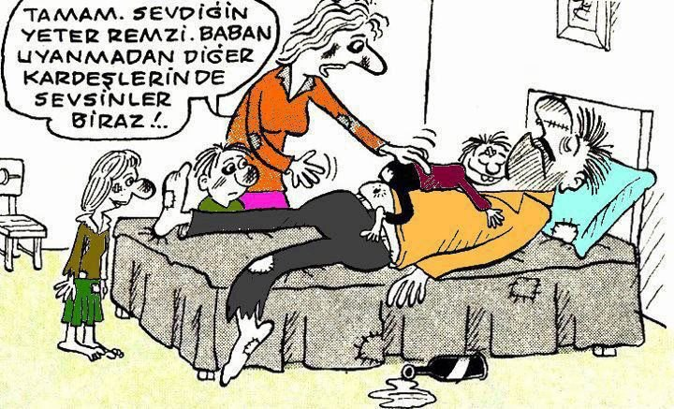
Ona vereceğiniz en değerli hediye,
birlikte geçireceğiniz zamandır.

Slide 4
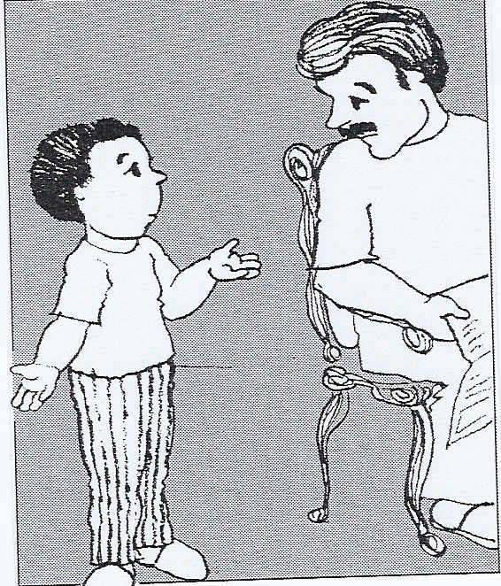
Çocuğuna gerçek servet bırakmak isteyen anne baba, ona iyi dinlemeyi öğretir.
İletişim denilince çoğu insanın aklına konuşmak gelir.
Oysa ki burada konuşmaktan daha önemli olan ve belki de en zor öğrenilen şey dinlemektir.

Slide 5
A: Sen hatalısın! Çok yanlış davranıyorsun!
B: Senin bu davranışın beni incitti üzüldüm!
A: Kes şunu!! Çekiştirip durma kolumu!!
B: Kolumun çekiştirilmesinden hoşlanmıyorum.
A: Sessiz ol! Çok gürültü yapıyorsun!
B: Okurken daha çok sessizliğe ihtiyacım var.
"Ben" mesajları, aslında "sen" mesajları ile aynı şeyleri söylemesine karşın, tehdit içermediğinden, çocuk tarafından daha kolay kabul edilecektir.

Slide 6
Çocuklar incindikleri zaman veya bir kriz anında psikolojik travmayı en aza indirmenin sırrı, serinkanlılığı ve birliği korumaktır.

Slide 7
İNATLAŞMA(YIN!) İLE BAŞA ÇIKMA
Reçete ☺
Sakin bir beden diline bürünün.
Neden kabul etmediğinizi anlatın, empati kurduğunuzu hissettirin.
Kararlı olun. (Tavrınızın net ve kesin olduğunu hissettirin)
Kabul etmesi için zaman tanıyın. (Acele etmeyin)
Dikkatini başka şeye çekin.
Başka seçenekler sunun.

Slide 8
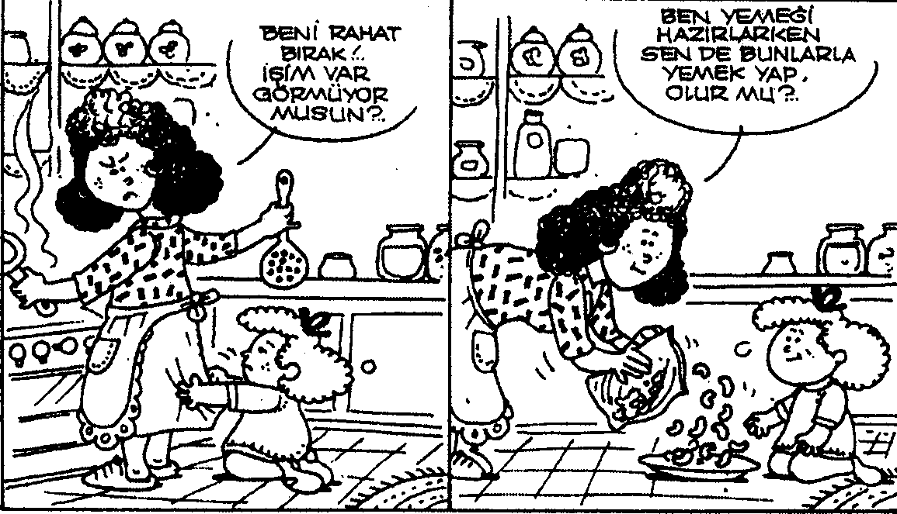

Slide 9
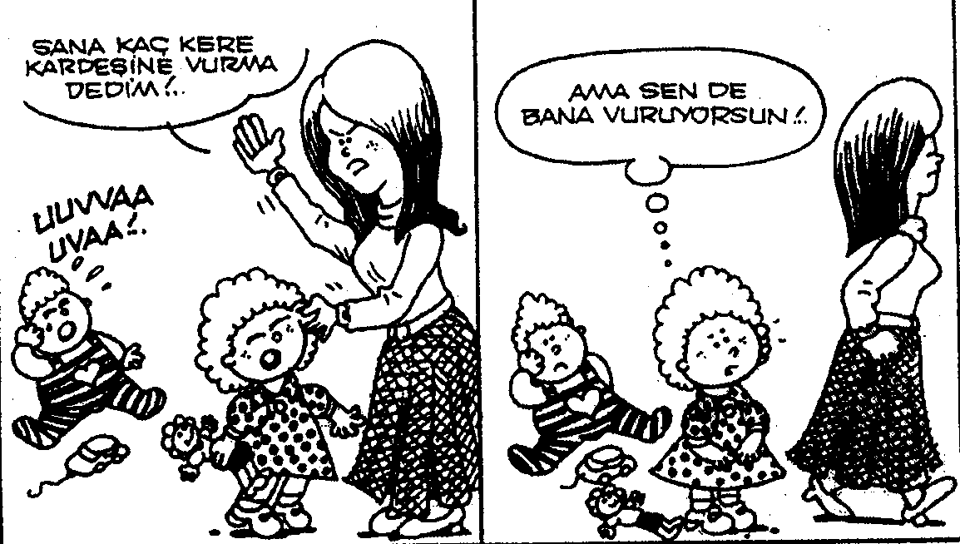
Çocuklarınız dudaklarınızı değil, ayaklarınızı izlerler ve öğrendiklerinin büyük bir kısmını taklitle öğrenirler.

Slide 10
Sorumluluk = Özgüven

Slide 11
Çocukların 7-8 yaşında alabilecekleri sorumluluklar
◦Çantasını hazırlamak, ◦Dersleriyle ilgili sorumlulukları almak, kimseye söylemeden derslerini-ödevlerini düzenli bir şekilde yapmak, ◦Kitaplarını korumak, ◦Televizyon izleme saatine uymak, ◦Harçlığını bağımsızca kullanmak, ◦Alışverişe ve alışveriş malzemelerinin taşınmasına yardım etmek, ◦Odasını toplamak, dolabını, yatağını ve çalışma masasını düzenli tutmak, ◦Kim olduğunu sorarak sokak kapısını açmak. ◦Sabahları çalar saatiyle kendi başına kalkmak, ◦Hatırlatmadan özbakımını yapmak, ◦Okuldan gelen mesajları anne babasına iletmek..

Slide 12
Marifet, iltifata tabidir.
-Mevlana-

Slide 13
Çocuğunuzun özgüvenini geliştirmek için;
Ona sık sık söz hakkı verin.
Korku ve endişelerine saygı duyun.
Başkalarının yanında eleştirmeyin, küçümsemeyin.
Kıyaslamayın- beklentileriniz gücünü aşmasın.
(bir gün o sizi başka anne babalarla kıyaslarsa..)
Başarısızlıklarını büyütmeyin.
Sosyal ortamlara girmeye teşvik edin.
Onun için önemli şeylere siz de önem verin.
Ağır yaptırımlardan kaçının.
Kendi hayallerinizi onun gerçekleştirmesini beklemeyin.
(yemedim yesin, giymedim giysin, olamadım olsun..)

Slide 14
Ödev ve dersler!!
Ders konusundaki yaklaşımınız olumlu ve teşvik edici, aynı zamanda hatırlatıcı olmalıdır.
A: Ödevin yok mu senin ödevini yapsana!
B: Sanırım ödevlerini çizgi film izledikten sonra yapmaya karar verdin değil mi?
Verimli çalışma becerisi kazanması için;
Zamanı planlamayı öğretin,
Çalışma ortamını düzenleyin,
Ödev sorumluluğunu üstlenmeyin, takibini yapın ve teşvik edin,
Kitap okuyarak okuma sevgisine örnek olun,
Okulda öğrenilenleri paylaşın, pekiştirici çalışmalar yapın,
Okula-öğretmene karşı negatif duygular geliştirecek tutumlardan, eleştirilerden kaçının,
Öğretmenle sürekli diyalog halinde olun.

Slide 15
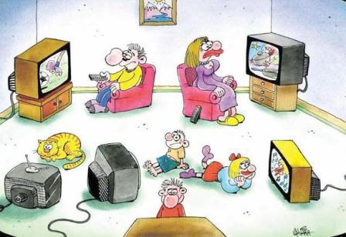
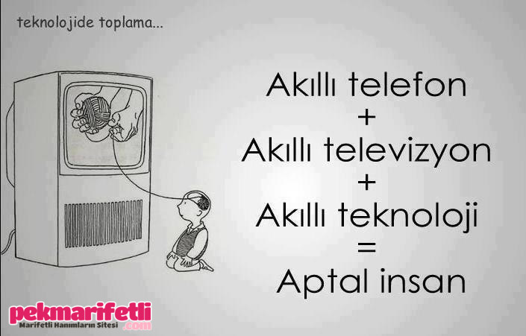

Slide 16
Televizyon, bilgisayar, telefon..
evet olmalı lakin abartılmamalı.
sınırlama mutlaka olmalı.
İnternet..
aile filtresi.
(gece onikide dışarı gönderir misiniz?)
Uyku..
zamanında uyku önemli.
karanlık ortam ve melatonin.

Slide 17
Küfür yada kötü sözlere karşı ilk yapılacak şey, bunları nereden öğrendiğinin tespit edilmesidir.
Eğer aileden duyuyorsa ebeveyn, çocuğun söylemesini istemediği kelimeleri kullanmamalıdır.
Eğer arkadaş ortamında öğrendi ise ani tepkiler verilmemelidir. Uygun zamanda ‘‘senin kullandığın daha güzel kelimeler var, arkadaşının kullandığı bu sözlere ihtiyacın yok’’ diyerek kendisine ait olan olumlu özelliklerini fark etmesini sağlayabilirsiniz.
Kötü söz kullandığında gülmemelisiniz. Bu onun iyi bir şey yaptığını düşünmesine sebep olur ve onu cesaretlendirir. Bunun yerine duruşunuz ve halinizle üzüldüğünüzü gösterebilirsiniz.

Slide 18
Bir şeye kızdığında yada üzüldüğünde bu duyguyu kötü sözlerle ifade ediyorsa, çocuğunuza duygularını doğru şekilde ifade edebilme yollarını öğretebilirsiniz.
Örnek: ‘‘Arkadaşın oyuncağını aldığı için kızıyorsun. Seni anlıyorum ancak kullandığın bu söz iyi bir kelime değil, bunun yerine kızdığında bunu arkadaşına söylemelisin. Bunu ifade ederken; sana çok kızdım, sinirlendim diyebilirsin’’ diyerek duygu anında kullanabileceği alternatif kelimeler öğretebilirsiniz.

Slide 19
Aile olarak çocuğunuzun kötü söz duymasını engelleyemezsiniz. Ancak ona terbiye ve ahlak kurallarını hal diliyle öğretirseniz bu durumdan korkmanıza gerek kalmaz.
Çocuk bir süre kötü sözleri kullansa dahi, önünde iyi ve güzel örnekler görmesi sebebiyle kötü davranışını terk edecektir.

Slide 20
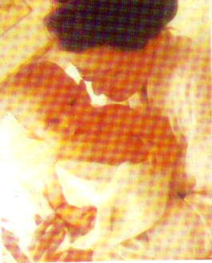
“ Siz gül fidanı yetiştiren, her türlü hürmete layık bahçıvansınız.
Olumlu çocuk yetiştirmenin ilk şartı,
olumlu anne-babadır.
Hiç birimiz mükemmel değiliz, o zaman onlardan da mükemmel olmalarını bekleyemeyiz.”

Slide 21
Teşekkürler..
Okul Yaptırma ve Yaşatma Derneği İlkokulu
Rehberlik Servisi

